Slide 1
Карантинные болезни зерновых культур

Slide 2
Диплодиоз кукурузы.
Индийская головня пшеницы.
Бактериальное увядание (вилт) кукурузы.
Бактериальный ожог риса.

Slide 3
Диплодиоз или сухая гниль кукурузы - это болезнь растения поражающая все надземные части иногда корни корни растения-хозяина.
Возбудитель – несовершенный гриб Diplodia zeae Lev.
Фитопатоген широко распространен в США и некоторых других странах, встречается в Грузии. Для России – это карантинное растение.

Slide 4
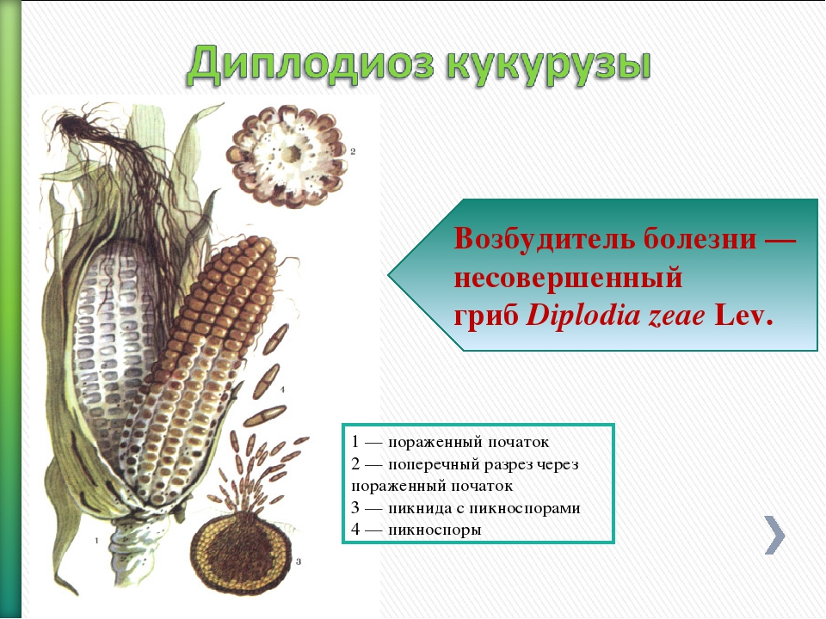

Slide 5
Симптомы болезни проявляются на всех надземных частях. Одновременно могут поражаться корни. Чаще всего заражению подвергаются стебли и початки
На стеблях, в большинстве случаев на нижних междоузлиях и узлах возникают бурые пятна. Затем наблюдается размягчение тканей и излом стебля. Часто под влагалищем стебля формируется грибница белого цвета. В местах побурения образуются сначала белые, со временем чернеющие точкообразные пикниды Большое количество пикнид образуется на перезимовавших инфицированных стеблях.
Листья, пораженные фитопатогеном характеризуются появлением бурых пятен, а иногда и пикнид.

Slide 6
Симптомы поражения початков помогают наиболее верно идентифицировать диплодиоз кукурузы. С нижней части початки покрываются сплошным слоем мягкого ватообразного налета, распространяющегося на обертки, прилегающие к початку. При сильной степени поражения початки сморщиваются, формируются недоразвитыми и разламываются при незначительном усилии. При слабой степени поражения белая рыхлая грибница располагается между бороздками или у самого основания зерновок. В некоторых случаях зерновки меняют цвет на коричневый и теряют прочность. Кроме того, наблюдается образование черных точкоподобных пикнид на зерновках, чаще всего в зародышевой области, внутри стержня и на обертках.
Наличие пикнид на пораженных органах является самым достоверным признаком диплодиоза кукурузы

Slide 7
Морфология
Возбудитель болезни - несовершенный гриб – Diplodia zeae.
Пикниды – округлые или немного приплюснутые, черно-серые. Диаметр 350–500 мкм.
Пикноспоры – продолговатые, прямые или немного согнутые. Двух – или трехклеточного строения. Размер 13,0–33,0х3,0–7,0 мкм.
Конидии – бесцветные, мелкие, встречаются редко.

Slide 8
Биология
Резерватором инфекционного начала диплодиоза кукурузы являются зараженные семена и пораженные растительные остатки, сохранившиеся в поле с прошлого года. В первом и втором случаях фитопатоген сохраняется пикноспорами и жизнеспособен в течение 3–4 лет.
Наилучшая температура для прорастания спор +20°C. Для успешного развития болезни +28°C–+30°C. При затягивании сроков уборки развитие заболевания на початках усиливается.
Интенсивное развитие заболевания наблюдается в регионах, где сумма осадков в период с июля по сентябрь составляет 500 мм и больше, а среднесуточная температура не опускается ниже +20°C.

Slide 9
Вредоносность
Диплодиоз кукурузы – болезнь растения в случае сильного развития и отсутствия эффективных мер борьбы вызывает значительные потери урожайности. Зараженные семена плохо прорастают и формируют изреженные всходы. Пораженные початки могут быть непригодны для хозяйственного использования. Слабо пораженные початки в период хранения быстро разрушаются и плесневеют, распространяя инфекцию в хранилищах. Наличие в посевах растений с поломанными стеблями затрудняет механизацию уборки.

Slide 10
2. Индийская головня пшеницы — возбудителем которой является гриб Tilletia Indica одна из опасных заболеваний пшеницы. Болезнь поражает пшеницу, рожь и другие злаковые культуры.
Болезнь впервые была зарегистрирована в Индии в 1930 году. В настоящее время распространена в странах Азии, Афганистане, Ираке, Непале, Пакистане, а также в США и Мексике. В странах СНГ болезнь не зарегистрирована, однако не раз регистрировалась в импортных грузах.

Slide 11
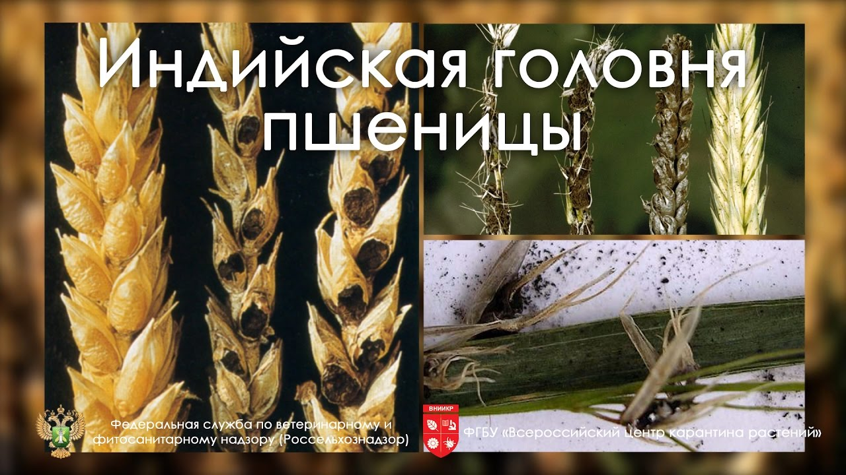

Slide 12
Вредоносность
Возбудитель Индийской головни пшеницы является гриб Tilletia Indica. Он поражает семена пшеницы, вызывая разрушения тканей в зародышевой части и вдоль бороздки. Образуется темная, пылящая масса состоящая из головневых спор.
Когда гриб поражает пшеницу, колос становится похож на обуглившиеся головешки. Отсюда и название заболевания — «головня». Колос становится черным.
Гриб вызывает уменьшение длины колосьев, а также числа колосков. обычно поражается от 1-5 колосков. Пораженные зерна не вздуваются. В большинстве случаев поражается зародышевая часть и бороздка зерна.

Slide 13
По симптомам индийская головня отличается от других видов головни — зерно поражается частично, превращайся в черную массу спор залегающих под прикрытием семенных оболочек. При поражении же возбудителями твердой головни, разрушается вся ткань зерна.
При поражении урожая индийской головней — ухудшаются товарные хлебопекарные и биохимические качества зерна. Мука темнеет, уменьшается содержание лизина, сахаров, крахмала, тиамина и других веществ

Slide 14
Возбудитель болезни — базидиальный гриб. Его телеаспоры — элиптидеские или шаровидные (22-42 мкм в диаметре), оболочка темно красно-коричневая, не прозрачная сетчатая, часто имеет хвостовитый придаток.
Цикл развития гриба проходит в течении одного вегетационного сезона. Споры проростают после периода покоя, более 5 месяцев, в широком интервале температур и высокой влажности. При этом образуется клетка промицелия, базидия на вершине которой формируется большое количество нитевидных первичных споридий.
Ветром и с каплями дождя они переносятся на нижние и верхние ярусы листовых пластинок пшеницы и размножаясь образуют вторичные споридии двух видов: короткие серповидные и изогнутые нитевидные клетки.
В период цветения пшеницы, споридии достигают колоса и оседают на колосовых и цветковых чешуйках в оси соцветий.
Прорастая они образуют гифы мицелия развивающиеся внутриклеточно и проникающие в основные завязи, что приводит к заражению цветка.
Все головневые грибы, в том числе и индийская головня — внедряются в растение на ранних стадиях развития колоса, к моменту созревания достигают зерен, размножаются и полностью разрушают весь колос. Колос пшеницы превращается в черную, пылящую массу. Зерна в нем нет.
Споры созревают вместе с зерном и во время уборки урожая, над зараженным полем можно наблюдать своеобразное облако из спор. Маленькие и легкие споры легко разносит ветром на многие километры, заражая на соседние поля.

Slide 15
3. Бактериальное увядание (вилт) кукурузы (Pantoea stewartii subsp. stewartii (Smith) Mergaert et al.) является карантинным объектом, имеет карантинное значение для Российской Федерации.
Кукуруза – единственное культурное растение, поражаемое возбудителем данного заболевания. Оно снижает урожайность и увеличивает восприимчивость растения к стеблевой гнили. Способно поразить все органы: корни, листья, стебли, початки, метелки и семена. Заболевание распространено в США, Канаде, Мексике, Италии, странах Южной Америки. В связи с расширением торговых отношений и ввозом в Российскую Федерацию семян импортной кукурузы увеличивается опасность распространения этого бактериоза в нашей стране.

Slide 16
Бактерия Pantoea stewartii, которая является возбудителем, въедается через раны и закупоривает сосуды, растение не получает в полном объеме питание и воду. Наиболее вредоносен вилт для молодых проростков, на взрослых растениях имеет локальный характер. В поражённых органах растения бактерия выделяет токсины, что приводит к постепенному увяданию. Вредоносность бактериального вилта кукурузы достигает на восприимчивых сортах до 100%, на более устойчивых от 30% до 80% (в настоящее время практически нет абсолютно устойчивых гибридов).

Slide 17
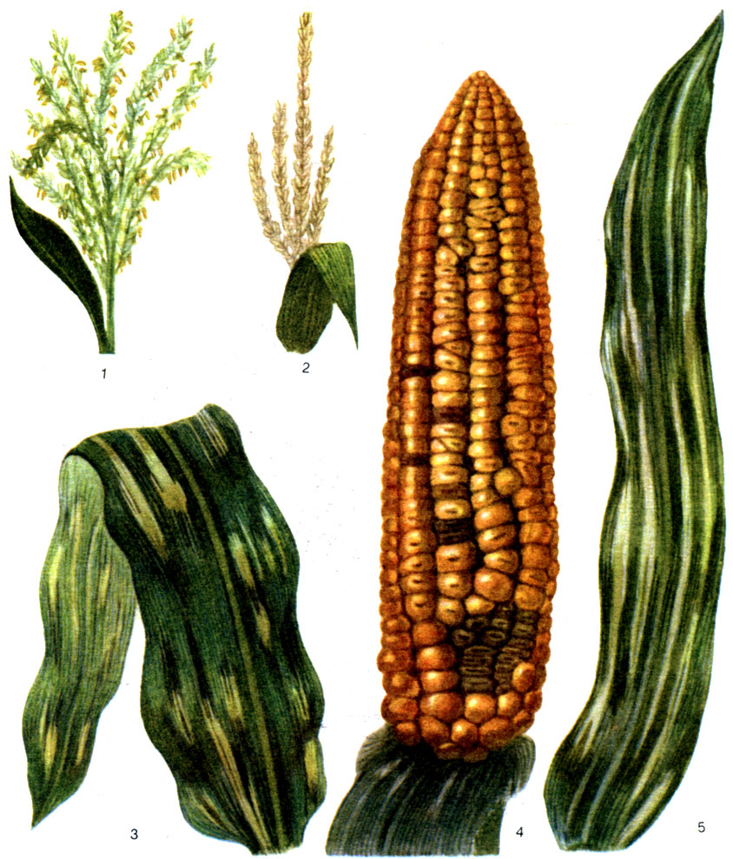
Поражения:
1,2 – соцветий
3,5 – листьев
4 - початка

Slide 18
4. Бактериальный ожог риса — типичное сосудистое заболевание. Поражается растение во всех фазах развития, но чаще всего в фазе колошения. На нижних листьях по их краям или вдоль срединной жилки болезнь проявляется сначала в виде водянистых, а затем маслянистых просвечивающихся пятен, которые постепенно увеличиваются в размере, превращаются в полосы и темнеют.
Позже пятнистость обнаруживается на верхних листьях, стеблях и колосках. На колосковых чешуйках и зерне появляются расплывчатые пятна. На пятнах и полосах обычно рано утром или вечером выступают белые мутные капельки бактериального экссудата, из которых при подсыхании образуются янтарно-желтые соломистые наплывы. Иногда листья скручиваются и усыхают.

Slide 19
Возбудитель болезни — бактерии Xanthomonas campestris pv, oryzae (Uyeda et Ishiyama), Dye. (син. X. oryzae (Ishiyama), Dowson). Они подвижные, палочковидные, с закругленными краями, размером 0,5—0,8 X 1—2 мкм, имеют 1—2 полярных жгутика, неспороносные, аэробы, грамотрицательные. На агаре образуют восковидно-желтые круглые гладкие блестящие колонии. Оптимальная температура развития бактерий +28...+30°, минимальная +5...+10, максимальная +40°. Погибают они при +53°.
Источником инфекции являются зараженные семена и неперегнившие растительные остатки.

Slide 20
